Slide 1



LUYỆN TẬP MIÊU TẢ ĐỒ VẬT
LUYỆN TẬP MIÊU TẢ ĐỒ VẬT
Notes:
MĂNG NON – TÀI LIỆU TIỂU HỌC
CHUYÊN GIÁO ÁN ĐIỆN TỬ THEO TUẦN KHỐI 4
BÀI THAO GIẢNG – ELEARNING
Nhóm chia sẻ tài liệu - Qùa tặng: Măng Non – Tài liệu Tiểu học
Page: Măng Non – Tài liệu Tiểu học
SĐT ZALO : 0382348780 - 0984848929

Slide 2

01.
KHỞI ĐỘNG

Slide 3
https://www.ypppt.com/
Nêu cấu tạo của một bài văn miêu tả đồ vật?
Gồm có 3 phần:
+ Mở bài
+ Thân bài
+ Kết bài

Slide 4
Khi quan sát đồ vật cần chú ý những gì?
https://www.ypppt.com/
- Quan sát đồ vật cần theo một trình tự hợp lý, bằng nhiều cách khác nhau (mắt nhìn, tai nghe, tay sờ, …)
- Cần chú ý phát hiện những đặc điểm riêng phân biệt đồ vật này với những đồ vật khác.

Slide 5
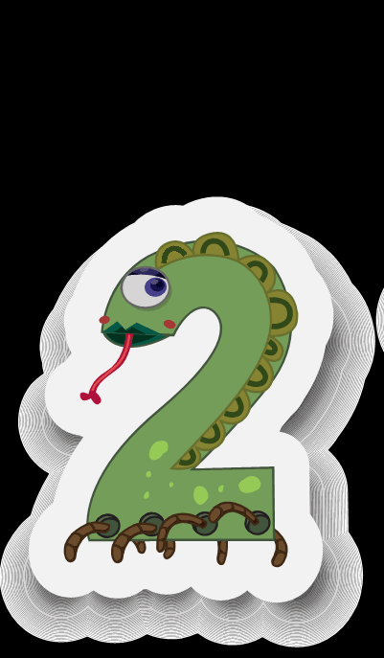
02.
THỰC HÀNH

Slide 6
Đề bài: Tả một
đồ chơi mà em
yêu thích.

Slide 7



Slide 8



Slide 9





Slide 10
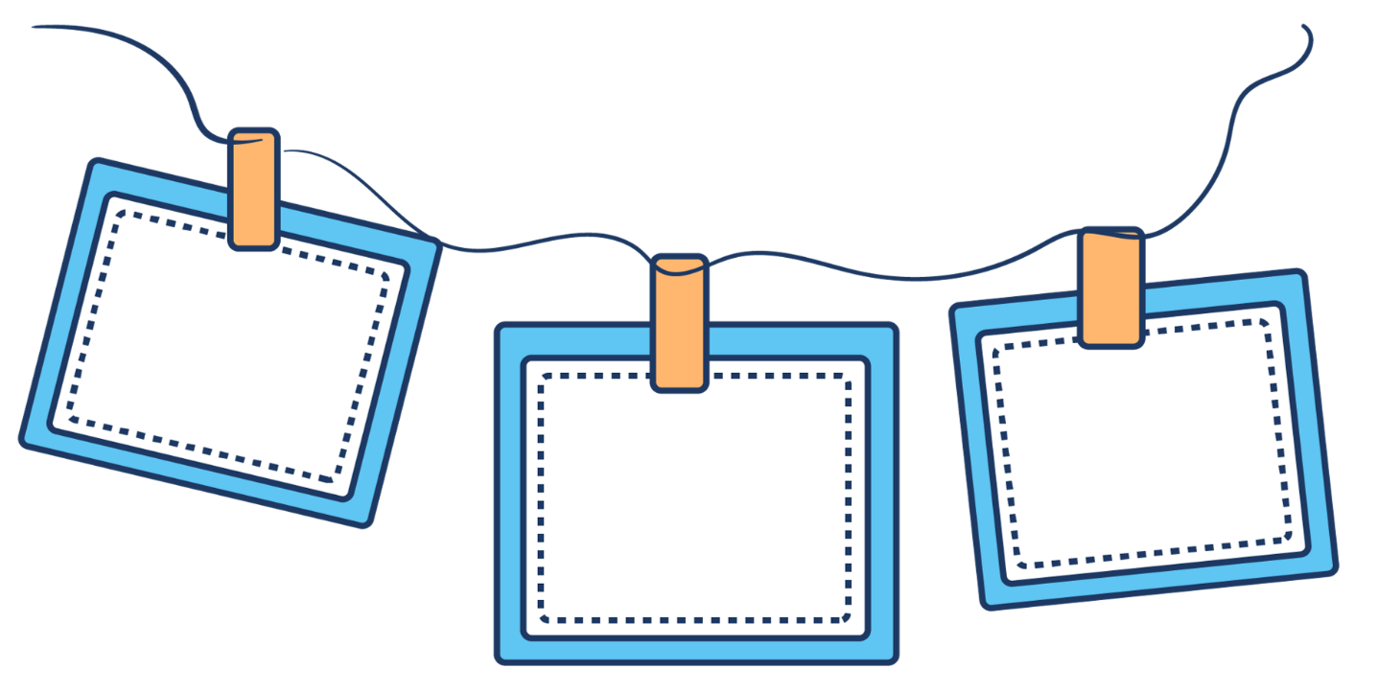

ý
Dàn
Mở bài
Giới thiệu đồ vật định tả
Mở bài trực tiếp
Mở bài gián tiếp
Thân bài
+ Tả bao quát: hình dáng, kích thước,
màu sắc
+ Tả chi tiết: tả các bộ phận của đồ vật
Nêu cảm nghĩ của em đối với đồ vật
Kết bài
Kết bài mở rộng
Kết bài không mở rộng

Slide 11
bài
Mở
a. Mở bài trực tiếp:
Trung thu vừa qua, chú Cường làm cho em một chiếc diều rất đẹp.

Slide 12
bài
Mở
b. Mở bài gián tiếp:
Ở nhà em, mỗi người có một sở thích riêng. Bố em yêu bóng đá. Mẹ em thích nấu ăn. Anh trai em mê vi tính. Còn em thích nhất là đồ chơi. Cũng như các bạn gái, em có một “cô” búp bê và gắn bó với cô bạn ấy suốt ba năm nay.

Slide 13
3. Viết từng đoạn thân bài. Chú ý có câu mở đoạn.
M: a) Bọn con trai thì cho là anh lính này nom rất oách. Lúc nào anh cũng mang một khẩu súng trước ngực. Mà là súng tiểu liên hẳn hoi nhé. Sau lưng anh ụ lên cái ba lô. Hai con mắt anh nhìn rất thẳng. Còn đôi chân thì bao giờ cũng rất nghiêm như thể sắp đi duyệt binh. Giả dụ có ai hô “một, hai” chắc hẳn anh có thể đi đều bước ngay lập tức.

Slide 14
3. Viết từng đoạn thân bài. Chú ý có câu mở đoạn.
M: a) Bọn con trai thì cho là anh lính này nom rất oách. Lúc nào anh cũng mang một khẩu súng trước ngực. Mà là súng tiểu liên hẳn hoi nhé. Sau lưng anh ụ lên cái ba lô. Hai con mắt anh nhìn rất thẳng. Còn đôi chân thì bao giờ cũng rất nghiêm như thể sắp đi duyệt binh. Giả dụ có ai hô “một, hai” chắc hẳn anh có thể đi đều bước ngay lập tức.

Slide 15
3. Viết từng đoạn thân bài. Chú ý có câu mở đoạn.
b) Vừa nhìn thấy chiếc đèn, em reo lên sung sướng: “Ôi, Chiếc đèn mới đẹp làm sao!” Chiếc đèn ông sao nằm gọn trong khung tre hình tròn, đường kính khoảng năm mươi xăng- ti- mét. Chiếc đèn được làm từ những chất liệu rất thân thuộc với người dân Việt Nam là nan tre và giấy bóng, giấy màu các loại. Giấy bóng đủ các màu đỏ, vàng, xanh lam, làm cho chiếc đèn thêm lộng lẫy hơn. Em đặt tên cho nó là “Chiếc đèn thời ấu thơ”.

Slide 16
3. Viết từng đoạn thân bài. Chú ý có câu mở đoạn.
b) Vừa nhìn thấy chiếc đèn, em reo lên sung sướng: “Ôi, Chiếc đèn mới đẹp làm sao!”. Chiếc đèn ông sao nằm gọn trong khung tre hình tròn, đường kính khoảng năm mươi xăng- ti- mét. Chiếc đèn được làm từ những chất liệu rất thân thuộc với người dân Việt Nam là nan tre và giấy bóng, giấy màu các loại. Giấy bóng đủ các màu đỏ, vàng, xanh lam, làm cho chiếc đèn thêm lộng lẫy hơn. Em đặt tên cho nó là “Chiếc đèn thời ấu thơ”.

Slide 17
bài
kết
b. Kết bài không mở rộng.
a. Kết bài mở rộng.

Slide 18
ý
Dàn
Mở bài
Giới thiệu đồ vật định tả
Mở bài trực tiếp
Mở bài gián tiếp
Thân bài
+ Tả bao quát: hình dáng, kích thước,
màu sắc
+ Tả chi tiết: tả các bộ phận của đồ vật
Nêu cảm nghĩ của em đối với đồ vật
Kết bài
Kết bài mở rộng
Kết bài không mở rộng

Slide 19
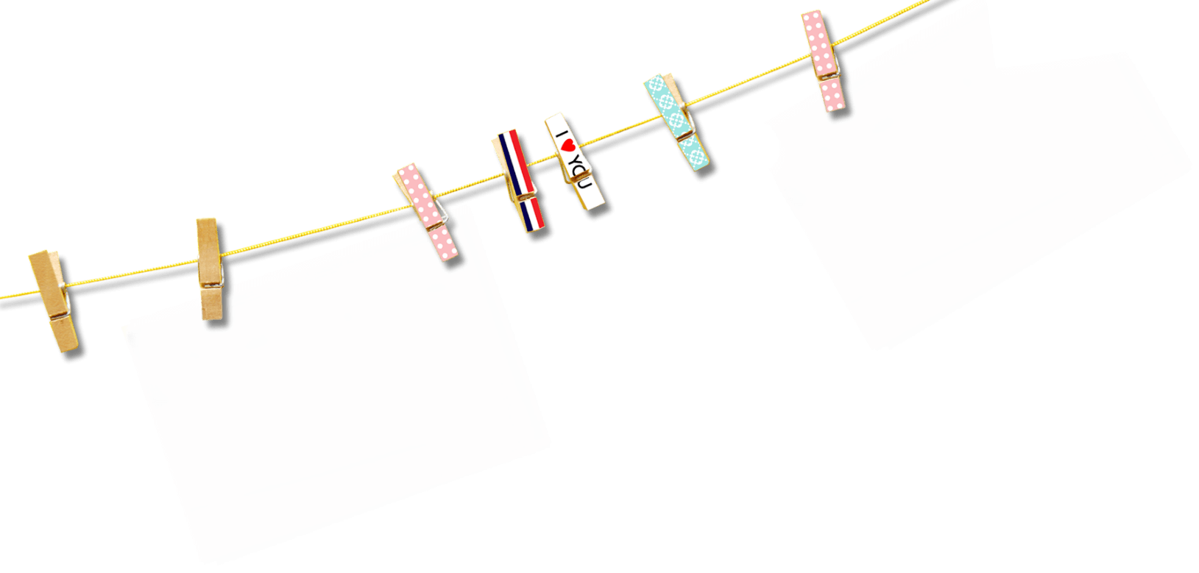

Thực hành

Slide 20




xét
Nhận
Bài viết đúng yêu cầu đề chưa?
Ưu điểm
Bài viết có đủ 3 phần chưa?
Cách viết câu của bạn thế nào?
Cách dùng từ
Cần rút
kinh nghiệm
Cách viết câu
Bổ sung thêm ...

Slide 21
DẶN DÒ
Hoàn thành bài văn
Chuẩn bị bài
tiếp theo.

Slide 22

Tạm biệt!

